Slide 1
Urologické diagnózy v chirurgické ambulanci

Slide 2
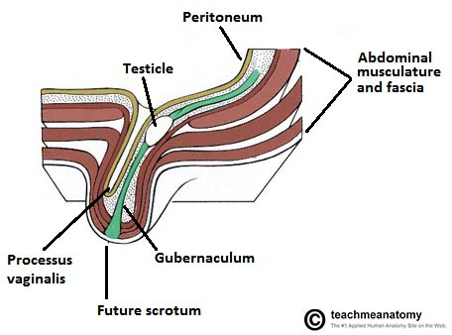
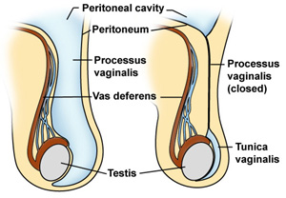
Kryptorchismus

Slide 3
Kryptorchismus („retence“)
– dělení podle lokalizace varlete
Retraktilní (migrující) varle – testis migrans
nejedná se o retenci, sestup je ukončen, intermitentně je nalézáno v třísle. Příčinou je zvýšený kremasterický reflex, operace není indikována.
až 1/3 se může změnit na retinované – sledovat !

Slide 4
Kryptorchismus
– dělení podle lokalizace varlete
Skluzné varle ( testis saltans)
lze stáhnout do skrota, po uvolnění tahu se vrací kraniálně – považuje se za retinované, je indikována operace

Slide 5
Kryptorchismus
– dělení podle doby vzniku
Vrozený kryptorchismus
Získaný kryptorchismus
dochází ke kraniální retrakci již sestouplého varlete
častější u původně retraktilních (migrujících) varlat
další možnost – zachycení (retrakce) varlete při hernioplastice

Slide 6
Kryptorchismus – praktické dělení
Hmatné varle
Nehmatné varle
zásadní rozlišení pro způsob chirurgické léčby

Slide 7
Kryptorchismus - diagnostika
Palpace
Laparoskopie
v případě nehmatného varlete není nahraditelná žádným zobrazovacím vyšetřením
spojujeme vždy s případným intraabdominálním zákrokem
před výkonem je vhodná palpace třísla v celkové anestesii – „objevení varlete“

Slide 8
Kryptorchismus – hormonální léčba
hCG nebo GnRH
obecně – nemá smysl, není doporučena
snad jako doplňková léčba k orchidopexi, údaje o zlepšení fertility

Slide 9
Kryptorchismus – chirurgická léčba
Načasování – dle EAU doporučena mezi 6 - 12 měsíci, v každém případě do 18 měsíců věku

Slide 10
Hmatné varle – otevřená orchidopexe (EAU):
kompletní přerušení kremasteru
resekce a podvaz processus vaginalis („kýlní váček“)
odstranění appendixů
možný Prentissův manévr – přerušení dolních epigastrik a přesun duktu mediálně (jeho napřímení a prodloužení) – sporné, spermatiky jsou laterálně a neprodlouží se
fixační steh (pokud vůbec) by měl být mezi t. vaginalis testis a t. dartos (podkožím)
fixace bez napětí

Slide 11
Nehmatné varle – laparoskopická revize
3 možnosti – známe,
při I. době FS operace je v poslední době preferováno přerušení spermatik těsně nad varletem – ponechat kolaterály mezi a. spermatica a a. deferentialis
FS jednodobá - lit. přežívání 50 – 60%
FS dvoudobá – lit. přežívání do 90%
2. doba po 6ti měsících (kolaterály, mobilita varlete)
alternativa – mikrochirurgická autotransplantace varlete

Slide 12
Fimóza

Slide 13
Fimóza
vrozené nebo sekundárně jizevnaté zúžení předkožky
odlišovat od konglutinace – přirozené slepení vnitřního listu předkožky s kůží glandu
často kombinace obojího
„relativní fimóza“ – jizevnatý prstenec není vidět, potíže jen při erekci

Slide 14
Uvolnění předkožky
I. konglutinace předkožky
- normální stav u malých chlapců. Zejména u kojenců a batolat není třeba řešit, pokud nedochází k balanitidě (balanopostitidě)
- instruujeme matku o postupném nenásilném přetahování předkožky (stačí po zevní ústí uretry) do 3-4 let, poté podle potřeby uvolníme předkožku na ambulanci dětské urologie

Slide 15
Uvolnění předkožky
II. zúžení předkožky - fimóza
A) poddajná, jen zúžená předkožka –
místní aplikace kortikoidů – 2x denně Triamcinolon S
1 měsíc před pokusem o přetažení (zkoušíme téměř vždy)
Mazání bez následného přetažení v ambulanci nemá smysl !
B) neúspěšná lokální léčba nebo současné jizevnaté zúžení předkožky - operační zákrok

Slide 16
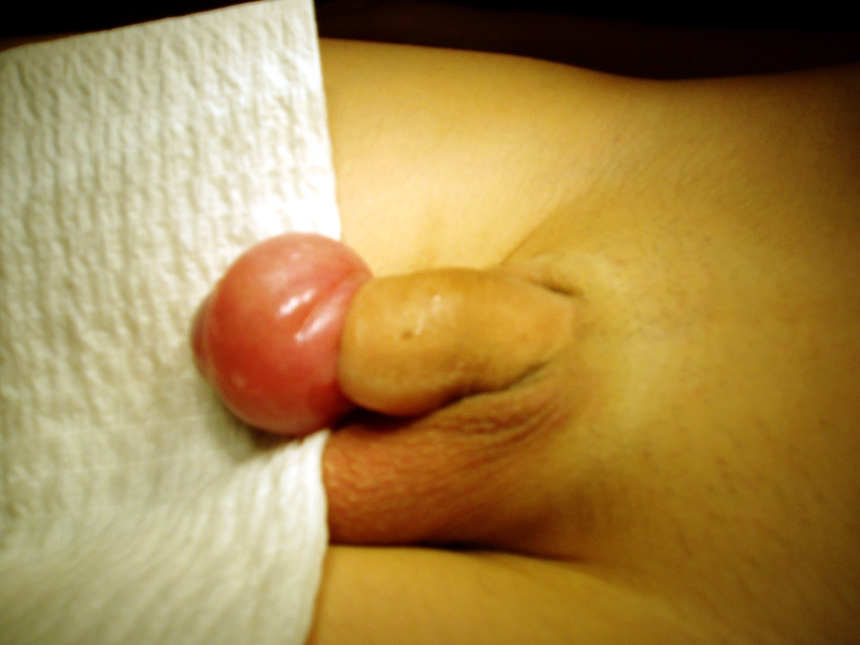
Pozor !
Necitlivé přetažení předkožky s perzistujícím zúžením může vést k parafimóze !

Slide 17
Pozor !
násilné přetahování nebo „dilatace“ předkožky vede k jizevnaté fimóze, nereagující na lokální léčbu kortikoidy
fimóza nemusí být v klidovém stadiu zřetelná, přesto může být zdrojem potíží a vyžaduje operační zákrok ! – viz „relativní fimóza“

Slide 18
Hydrokéla

Slide 19
Hydrokéla
Vždy se snažíme o odložení operace za 1. rok života (spíše ještě později), vzhledem k % recidiv a jizvení
Punkce má většinou krátkodobý efekt, ale může na čas neutralizovat tlak rodičů na operaci velké hydrokély
Pokud není varle dobře hmatné, ev. si nejsme diagnózou jisti, pak vždy při 1.vyšetření doplníme sonografii

Slide 20
Varikokéla

Slide 21
Varikokéla – indikace operace
Zpomalování růstu (levého) varlete
– na sono, o 20% objemu a více, tj. výrazný stranový rozdíl
oboustranná varikokéla
„subjektivní potíže“ – nutno brát v úvahu i přání pacienta a rodičů
patologický spermiogram – provádíme spíše vyjímečně
Tj. operaci většinou neindikujeme při první návštěvě, kontroly 1x za rok (chir. amb. … za rok urol. amb. … nebo indikace na chir. ambulanci - viz výše)

Slide 22
Varikokéla – operace
Vzhledem k poměrně velkému % recidiv je otázka, zda nezkusit mikrochirurgickou subinguinální operaci
nevýhoda : „time consuming operation“

